Slide 1

2.2.4 平面与平面平行的性质

Slide 2


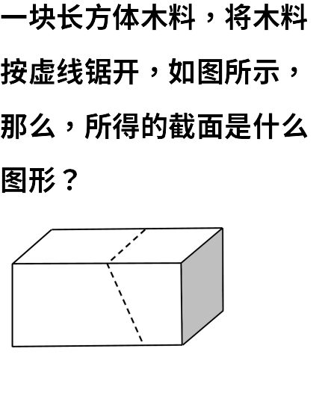
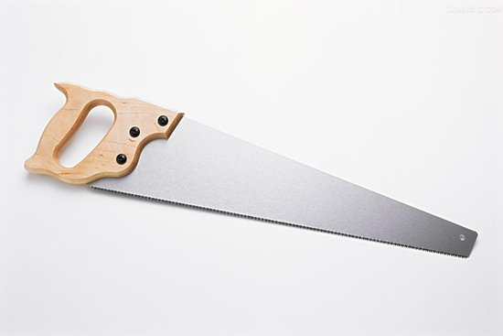
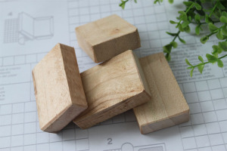

Slide 3
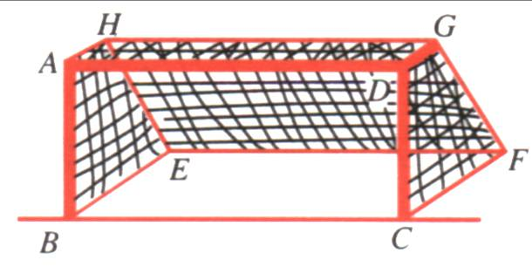
平面ABEH与平面DCFG是什么关系？
直线HE与GF是什么关系？

Slide 4

1.掌握两个平面平行的性质定理及其应用. （重点）
2.会用平面与平面平行的性质定理分析解决有关
问题.（难点）
3.培养空间想象能力与转化化归的思想.

Slide 5



探究点1
若两个平面平行，则一个平面内的直线a与另一个平面内的直线有什么位置关系?
异面、平行
a
c
b

Slide 6
【即时训练】
已知α∥β，a⊂α，B∈β，则在β内过点B的所有
直线中( )
A．不一定存在与a平行的直线
B．只有两条与a平行的直线
C．存在无数条与a平行的直线
D．存在唯一一条与a平行的直线
D

Slide 7
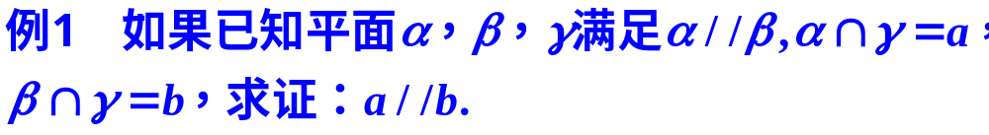
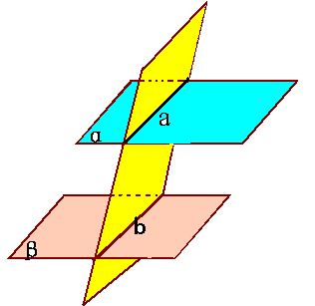


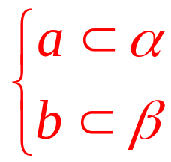
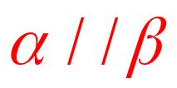

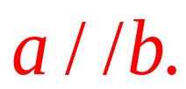

γ
证明:

Slide 8

【变式练习】
平面α与圆台的上、下底面分别相交于直线m，n，
则m，n的位置关系是( )
A．相交 B．异面 C．平行 D．平行或异面

Slide 9

探究点2
平面AC内哪些直线与D₁B₁平行？如何找到它们？
如图
D₁
C₁
A₁
B₁
D
C
A
B
平面AC内DB与D₁B₁平行.

Slide 10
【即时训练】
如果平面α平行于平面β，那么( )
A.平面α内的任意直线都平行于平面β
B.平面α内仅有两条相交直线平行于平面β
C.平面α内的任意直线都平行于平面β内的任意直线
D.平面α内的直线与平面β内的直线不能垂直

Slide 11





请看动画
平面与平面平行的性质

Slide 12

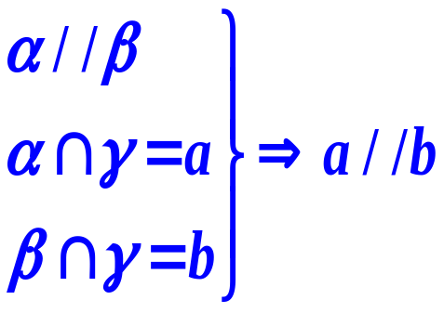


平面和平面平行的性质定理
如果两个平行平面同时和第三个平面相交，那么它们的交线平行．
符号语言：
图形语言：
a
即：
b
简记:面面平行 线线平行

Slide 13

平面与平面平行的性质定理的认识
γ
面面平行 线线平行
b
β
a
作用：①作平行线的方法；
②判定直线与直线平行的重要依据.
关键：寻找两平行平面与第三个平面的交线.

Slide 14
三种平行关系的转化
线
线
平
行
线
面
平
行
面
面
平
行
线面平行判定
面面平行判定
线面平行性质
面面平行性质
面面平行性质

Slide 15
【即时训练】
(2015·成都高二检测)设m,n表示不同直
线,α,β表示不同平面,则下列结论中正确
的是 ( )
A.若m∥α,m∥n,则n∥α
B.若m⊂α,n⊂β,m∥β,n∥α,则α∥β
C.若α∥β,m∥α,m∥n,则n∥β
D.若α∥β,m∥α,n∥m,n⊄β,则n∥β.
D

Slide 16

例2 求证：夹在两个平行平面间的平行线段相等.
讨论:解决这个问题的基本步骤是什么?
第一步:结合图形，将原题改写成数学符号语言;
已知：如图，α∥β，AB∥CD，A∈α，
C∈α,B∈β，D∈β.
求证:AB=CD.
A
C
第二步:分析,作出辅助线；
γ
D
β
B

Slide 17








第三步:书写证明过程.
证明：
A
A
C
C
γ
γ
D
B
D
β
B
夹在两个平行平面间的所有平行线段相等.

Slide 18

1．下列命题正确的是( )
A．夹在两个平行平面间的线段长相等
B．平行于同一平面的两条直线平行
C．一条直线上有两点到一个平面的距离相
等，则这条直线与这个平面平行
D．过平面外一点有无数条直线与已知平面平
D

Slide 19
2.(2015·汉中高一检测)如图所示,P是三角形ABC所在
平面外一点,平面α∥平面ABC,α分别交线段PA,PB,PC
于A′,B′,C′.若PA′∶AA′=2∶5,则△A′B′C′与
△ABC的面积比为( )
A.2∶5 B.2∶7
C.4∶49 D.9∶25
【解题关键】相似三角形面积之比等于对应边长之比
的平方.
C

Slide 20
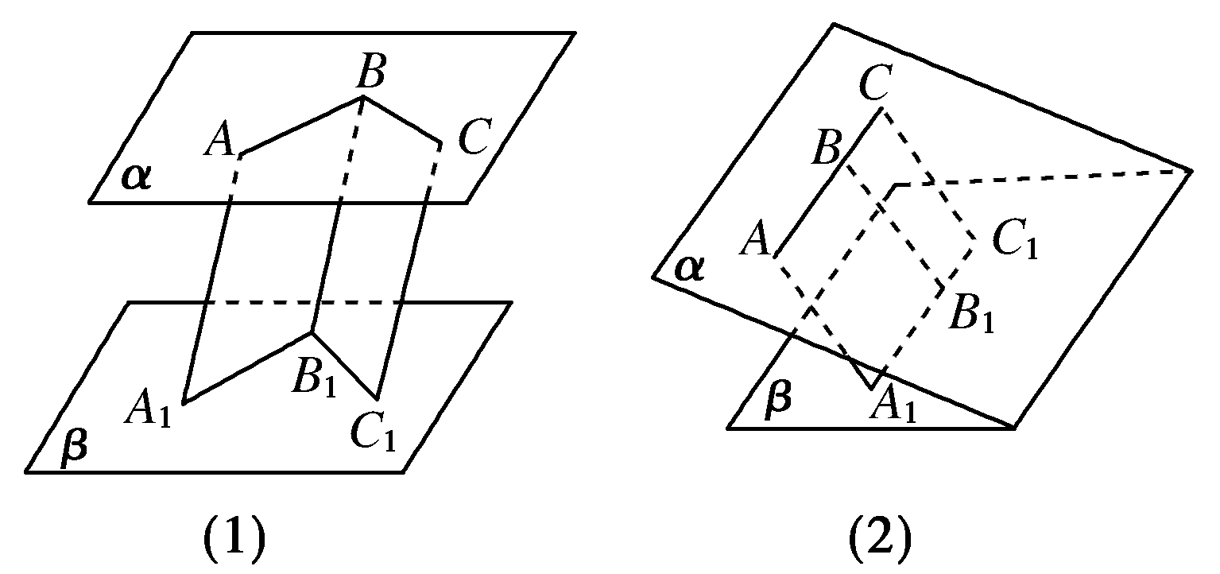
3．夹在两个平面间的三条线段，它们平行且相等，则两平面的位置关系为________．
【解析】平行或相交，如图
答案：平行或相交

Slide 21
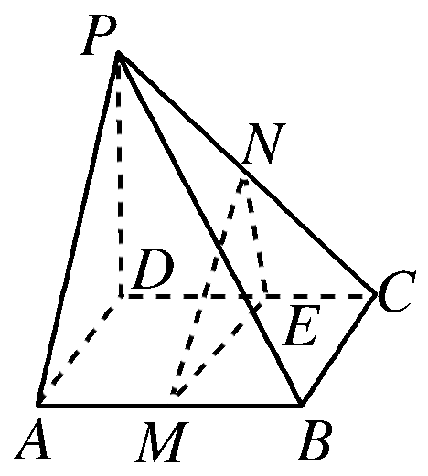
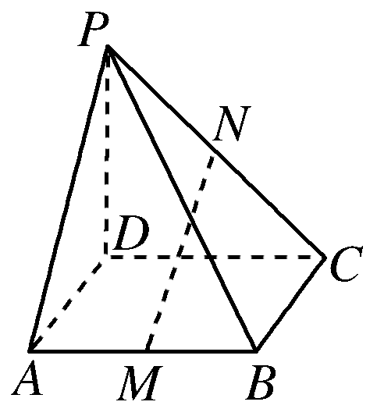
4.在四棱锥P-ABCD中，ABCD是平行四边形，M、N分别是AB、PC的中点．求证：MN∥平面PAD.
证明：
如图，取CD的中点E，连接NE、ME，
∵M、N分别是AB、PC的中点，
∴NE∥PD，ME∥AD
∴NE∥平面PAD，ME∥平面PAD
又NE∩ME＝E，
∴平面MNE∥平面PAD，
又MN⊂平面MNE，
∴MN∥平面PAD.

Slide 22
5.已知α∥β，AB交α，β于A，B，CD交α，β于C，D，AB∩CD=S，SA=6，AB=9， SD=8，求CD.
S
A
C
α
A
C
α
S
D
β
D
B
β
B
图1
图2

Slide 23
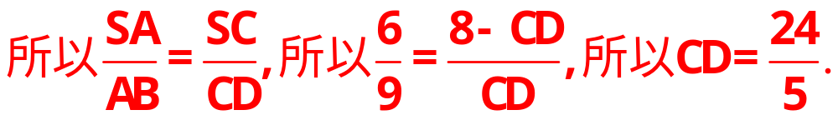
解：（1）如图1所示,因为α∥β,所以AC∥BD.
S
A
C
α
B
D
β
图1

Slide 24
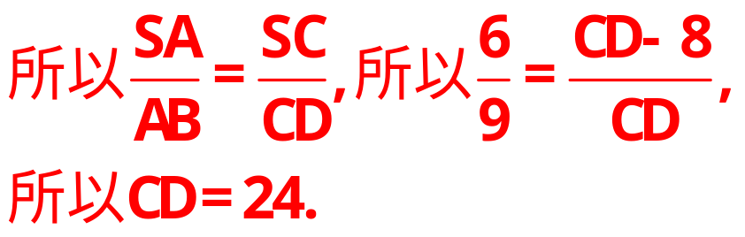
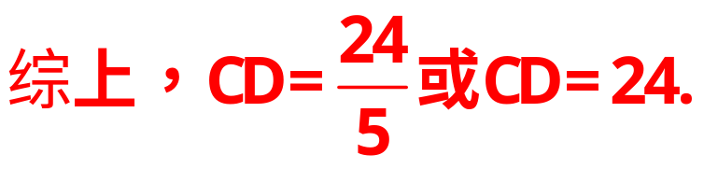
（2）如图2所示，
因为α∥β，所以AC∥BD.
A
C
α
S
β
D
B
图2

Slide 25


性质定理
平面与平面平行
的性质
应用：
判定线线平行
面面平行⇒线线平行

Slide 26
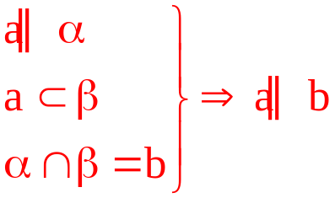
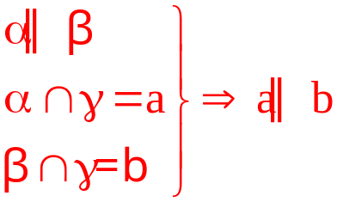
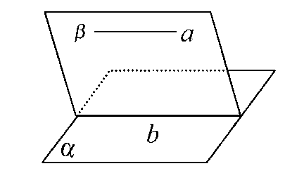
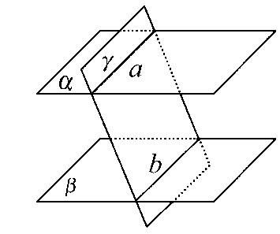
线面平行与面面平行的性质定理
定理 表示 | 线面平行的性质定理 | 面面平行的性质定理
文字语言
符号语言
图形语言
一条直线与一个平面平行，则过这条直线的任一平面与此平面的交线与该直线平行
如果两个平行平面同时和第三个平面相交，那么它们的交线平行

Slide 27

不轻易献出成功的皇冠乃是困难的天性。

